Slide 1
د
م
في
م
ق
في
العلوم
ة
العلوم
الطبيعية
الطبيعية
مع نهاية فصل الفيزياء سوف تكون الطالبة قادرة على:
تعريف الموجة
تعداد أنواع الموجات
التمييز بين الموجة الطولية والموجة المستعرضة
تعداد العناصر الأساسية للموجات
حساب الطول الموجي
حساب التردد للموجات
حساب سرعة الموجة
تعداد خصائص الموجات
التمييز بين الموجات الصوتية والموجات الضوئية
تعريف شدة الاستضاءة، الانكسار الضوئي والانعكاس الضوئي
مخرجات التعلم
2
0
5
Chem
مقرر مقدمة في العلوم الطبيعية – فصل الفيزياء – قسم الكيمياء – كلية العلوم - جامعة الملك عبدالعزيز – 2019 م

Slide 2
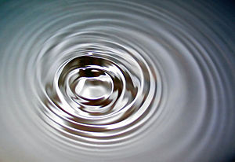
د
م
في
م
ق
في
العلوم
ة
العلوم
الطبيعية
الطبيعية
الموجـــات
الموجة هي اضطراب يتحرك أو ينتشــر فى الوسط بسرعة معينة.
فإذا أسقطنا حجرا فى ماء ساكن فإن سطح الماء عند نقطة سقوط الحجر سيبدأ فى الاهتزاز إلى أسفل و إلى أعلى و هكذا، حركة توافقية بسيطة، و لكن هذا الاهتزاز لا يتوقف على نقطة سقوط الحجر بل سينتشر مع الزمن و بسرعة معينة فى المنطقة حول هذه النقطة و تبدأ كل نقطة من النقاط فى هذه المنطقة فى الاهتزاز.
والجدير بالذكر هنا أن نوضح أنه لا توجد حركة انتقالية للمــاء، أي انتقال كميات من الماء مع انتشار الموجة، و لكن ذلك الذي ينتشر أو يتحرك هو ذلك الاضطراب الذى حدث فى سطح الماء عند إسقاط الحجر فيه.
و من أهم خصائص الموجات أيضا أن الموجة تحمل معها طاقة من مكان إلى آخر، فسطح الماء بعيدا عن نقطة سقوط الحجر والذى كان ساكنا أصبح الآن يهتز أي انتقلت إليه الطاقة.
2
0
5
Chem
مقرر مقدمة في العلوم الطبيعية – فصل الفيزياء – قسم الكيمياء – كلية العلوم - جامعة الملك عبدالعزيز – 2019 م

Slide 3
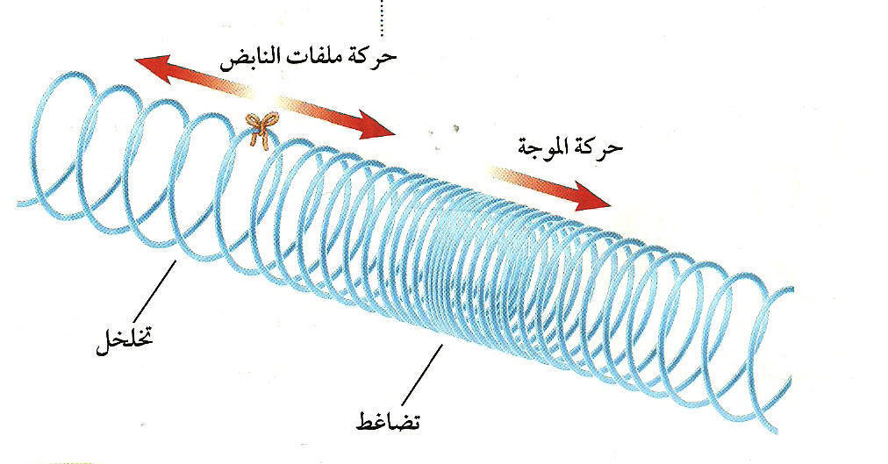
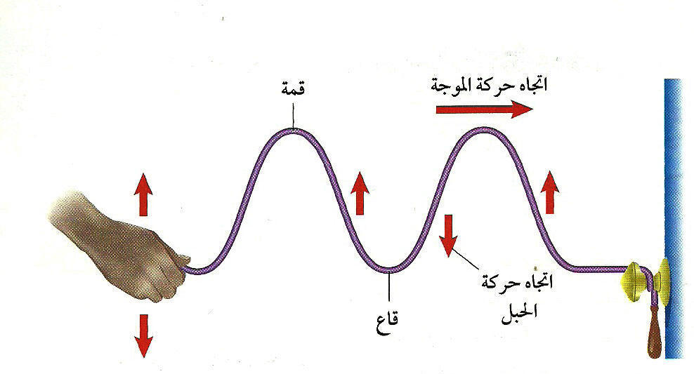
د
م
في
م
ق
في
العلوم
ة
العلوم
الطبيعية
الطبيعية
أنواع الموجـــات
الموجات الطولية
الموجات المستعرضة
هي الأمواج التي يكون فيها منحى التموج موافقا لمنحى انتشار الموجة مثل امواج النابض وامواج الصوت. وتكون على شكل تضاغط وتخلخل.
هي التي يكون فيها منحى التموج متعامدا مع منحى انتشار الموجة مثل موجات الماء والحبل المتحرك والموجات الكهرومغنطيسيه، وتكون على شكل قمة وقاع.
2
0
5
Chem
مقرر مقدمة في العلوم الطبيعية – فصل الفيزياء – قسم الكيمياء – كلية العلوم - جامعة الملك عبدالعزيز – 2019 م

Slide 4
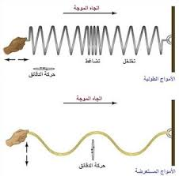
د
م
في
م
ق
في
العلوم
ة
العلوم
الطبيعية
الطبيعية
الموجـــات
تتحرك الموجات في وسط مادي (صلب أو سائل أو غاز) حيث تنتقل فيه الموجات وتنقل الطاقة من مكان إلى آخر بدون إزاحة جزيئات الوسط بشكل دائم، أي أنه لا تنتقل أي كتلة مع انتقال الموجة، ولكن جزيئات الوسط تتحرك بشكل متعامد أو مواز لاتجاه حركة الموجة حول موقع ثابت.
وتنتشر الموجات الكهرومغناطيسية في الفراغ، أي من دون لزوم تواجد وسط مادي. ويعتبر الضوء وموجات الراديو وأشعة إكس وأشعة جاما أمثلة من الموجات الكهرومغناطيسية.
2
0
5
Chem
مقرر مقدمة في العلوم الطبيعية – فصل الفيزياء – قسم الكيمياء – كلية العلوم - جامعة الملك عبدالعزيز – 2019 م

Slide 5
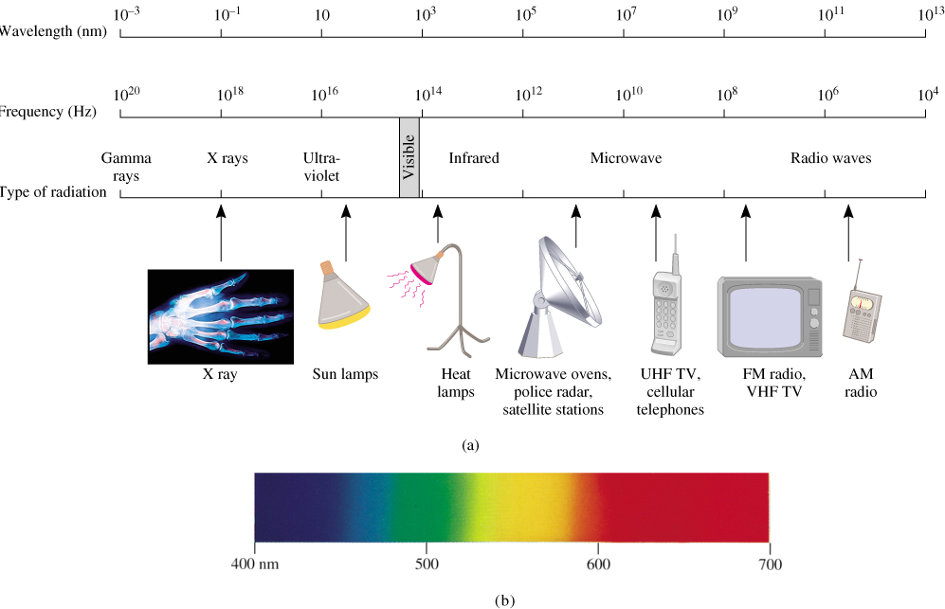
د
م
في
م
ق
في
العلوم
ة
العلوم
الطبيعية
الطبيعية
أنواع
الموجات
الكهرومغناطيسية
2
0
5
Chem
مقرر مقدمة في العلوم الطبيعية – فصل الفيزياء – قسم الكيمياء – كلية العلوم - جامعة الملك عبدالعزيز – 2019 م

Slide 6
د
م
في
م
ق
في
العلوم
ة
العلوم
الطبيعية
الطبيعية
العناصر الأساسية للموجات
طول الموجة (λ) (Wavelength)
التردد ( f) ((Frequency
سعة الموجة (A) (Amplitude)
سرعة الموجة (v) (Velocity)
العدد الموجي أو ثابت الإنتشار (k) (wave number)
2
0
5
Chem
مقرر مقدمة في العلوم الطبيعية – فصل الفيزياء – قسم الكيمياء – كلية العلوم - جامعة الملك عبدالعزيز – 2019 م

Slide 7
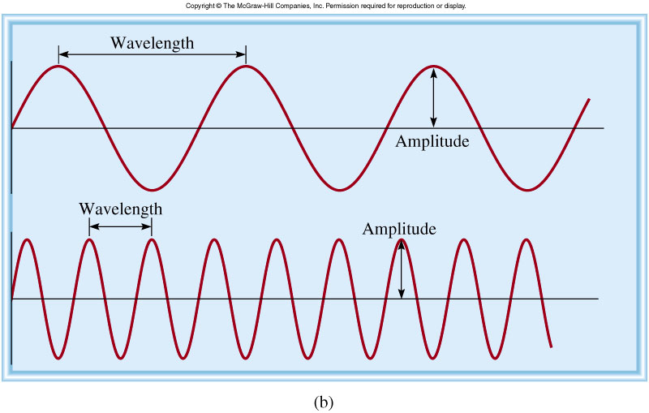
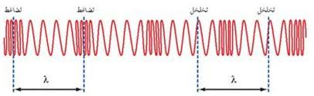
د
م
في
م
ق
في
العلوم
ة
العلوم
الطبيعية
الطبيعية
طول الموجة المستعرضة
هو المسافة بين قمتين متتاليتين أو قاعين متتاليين
العناصر الأساسية للموجات
طول الموجة يرمز له بالرمز((λ لامدا
1
طول الموجة الطولية
هو المسافة بين قمتي تضاغطين متتاليين أو قمتي تخلخليين متتاليين
2
0
5
Chem
مقرر مقدمة في العلوم الطبيعية – فصل الفيزياء – قسم الكيمياء – كلية العلوم - جامعة الملك عبدالعزيز – 2019 م

Slide 8
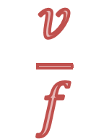
د
م
في
م
ق
في
العلوم
ة
العلوم
الطبيعية
الطبيعية
كيفية حساب طول الموجة
λ
$$\frac{v}{f}$$
=
حيث أن:
λ هو الطول الموجي ووحدته كوحدة الطول بالمتر (م)
v هي سرعة الموجة ووحدتها (م/ث)
f هو تردد الموجة ووحدته هيرتز(Hz)
2
0
5
Chem
مقرر مقدمة في العلوم الطبيعية – فصل الفيزياء – قسم الكيمياء – كلية العلوم - جامعة الملك عبدالعزيز – 2019 م

Slide 9
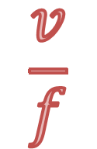
د
م
في
م
ق
في
العلوم
ة
العلوم
الطبيعية
مثــــال
إذا كان تردد الصوت الصادر من جرس الإنذار يساوي 4200 هيرتز وكانت سرعة الصوت تساوي 340 م/ث ، فما هو طولها الموجي؟
المعطيات والمطلوب
v = 340 m/s
f = 4200 Hz
λ ?
الحـــل
الطبيعية
λ
$$\frac{v}{f}$$
=
= 340 / 4200
= 0.081 m
= 8.1 cm
2
0
5
Chem
مقرر مقدمة في العلوم الطبيعية – فصل الفيزياء – قسم الكيمياء – كلية العلوم - جامعة الملك عبدالعزيز – 2019 م

Slide 10
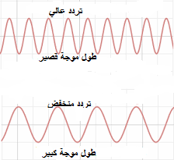
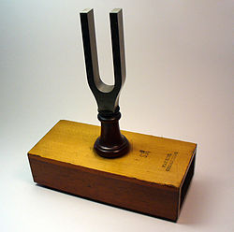

د
م
في
م
ق
في
العلوم
ة
العلوم
الطبيعية
الطبيعية
التردد ((Frequency
2
  هو عدد الإهتزازات الكاملة التي يحدثها المصدر في الثانية (عدد مرات التكرار).
  التردد مقلوب الزمن t ويعرف بالعلاقة التالية: f = 1/t
  وحدة الزمن الثانية s ، لذا فإن وحدة التردد s⁻¹
  اتفق دوليا على قياس التردد بوحدة الهيرتز Hertz (Hz).
$$\frac{v}{\text{λ} }$$
f =
تناسب عكسي بين التردد والطول الموجي
1 Hz = 1 s⁻¹
ماذا نعني بان تردد شوكة رنانة 200 هيرتز ؟
المعنى أنه يصدر عن هذه الشوكة 200 موجة في الثانية الواحدة تنتشر في الوسط المحيط
2
0
5
Chem
مقرر مقدمة في العلوم الطبيعية – فصل الفيزياء – قسم الكيمياء – كلية العلوم - جامعة الملك عبدالعزيز – 2019 م

Slide 11
د
م
في
م
ق
في
العلوم
ة
العلوم
الطبيعية
مثــــال
شعاع ضوئي طوله الموجي يساوي
32 x10⁵ cm
احسبي تردده إذا علمت أن سرعته
v= 3x10⁸ ms⁻¹
المعطيات والمطلوب
v = 3x10⁸ m/s
λ= 32 x10⁵ cm
= 32 x 10³ m
f ?
الحـــل
f = v / λ
= 3x10⁸/ 32x10³
= 9375 Hz
الطبيعية
2
0
5
Chem
مقرر مقدمة في العلوم الطبيعية – فصل الفيزياء – قسم الكيمياء – كلية العلوم - جامعة الملك عبدالعزيز – 2019 م

Slide 12
د
م
في
م
ق
في
العلوم
ة
العلوم
العدد الموجي أو ثابت الإنتشار
(k) (wave number)
هوعدد الموجات في مسافة معينة
ويقاس بوحدة m⁻¹
سعة الموجة (a) (Amplitude)
هي ارتفاع قمة الموجة وهي القيمة المطلقة لأقصى مسافة (إزاحة) تحدثها الموجة من نقطة الإتزان أثناء انتشارها
الطبيعية
الطبيعية
4
3
2
0
5
Chem
مقرر مقدمة في العلوم الطبيعية – فصل الفيزياء – قسم الكيمياء – كلية العلوم - جامعة الملك عبدالعزيز – 2019 م

Slide 13
د
م
في
م
ق
في
العلوم
ة
العلوم
الطبيعية
الطبيعية
5
سرعة الموجة (v) (Velocity)
هى المسافة التي تقطعها الموجة في وحدة الزمن
يمكن حساب سرعة اي موجة بدلالة ترددها ( f) وطولها الموجي (λ)
v = λ f
m/sوحدتها
2
0
5
Chem
مقرر مقدمة في العلوم الطبيعية – فصل الفيزياء – قسم الكيمياء – كلية العلوم - جامعة الملك عبدالعزيز – 2019 م

Slide 14
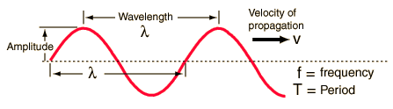
د
م
في
م
ق
في
العلوم
ة
العلوم
الطبيعية
الطبيعية
العناصر الأساسية للموجات
2
0
5
Chem
مقرر مقدمة في العلوم الطبيعية – فصل الفيزياء – قسم الكيمياء – كلية العلوم - جامعة الملك عبدالعزيز – 2019 م

Slide 15
د
م
في
م
ق
في
العلوم
ة
العلوم
الطبيعية
مثــــال
موجة صوتية ترددها 600 هيرتز و طولها الموجى 80 سم. أوجد سرعة هذه الموجة في الهواء؟
المعطيات والمطلوب
λ= 80 cm
= 0.8 m
f = 600 Hz
v ?
الحـــل
v = λ f
= 0.8 x 600
= 480 m/s
الطبيعية
2
0
5
Chem
مقرر مقدمة في العلوم الطبيعية – فصل الفيزياء – قسم الكيمياء – كلية العلوم - جامعة الملك عبدالعزيز – 2019 م

Slide 16
د
م
في
م
ق
في
العلوم
ة
العلوم
الطبيعية
الطبيعية
الإنعكاس (Reflection)
الإنكسار (Refraction)
الإستقطاب (Polarization)
التداخل (Interference)
الحيود (Diffraction)
خصائص الموجات
2
0
5
Chem
مقرر مقدمة في العلوم الطبيعية – فصل الفيزياء – قسم الكيمياء – كلية العلوم - جامعة الملك عبدالعزيز – 2019 م

Slide 17
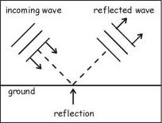

د
م
في
م
ق
في
العلوم
ة
العلوم
الطبيعية
الطبيعية
الإنعكاس (Reflection)
عندما تسقط موجة ما على سطح عاكس فإن جزء من هذه الموجة ينفذ خلال السطح بينما جزء آخر ينعكس من السطح والباقي قد يمتصه السطح.
من أهم التطبيقات على الانعكاس «ظاهرة الصدى»
2
0
5
Chem
مقرر مقدمة في العلوم الطبيعية – فصل الفيزياء – قسم الكيمياء – كلية العلوم - جامعة الملك عبدالعزيز – 2019 م

Slide 18

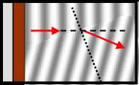
د
م
في
م
ق
في
العلوم
ة
العلوم
الطبيعية
الطبيعية
الإنكسار (Refraction)
عندما تسقط موجة ما على سطح عاكس فإن جزء من هذه الموجة ينفذ خلال السطح وبالتالي فإن الوسط الذي تتحرك فيه الموجة قد أختلف عن الوسط الذي سقطت منه وبالتالي فإن مسارها قد يتغير وهو ما يسمى بالإنكسار.
2
0
5
Chem
مقرر مقدمة في العلوم الطبيعية – فصل الفيزياء – قسم الكيمياء – كلية العلوم - جامعة الملك عبدالعزيز – 2019 م

Slide 19
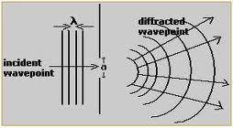
د
م
في
م
ق
في
العلوم
ة
العلوم
الطبيعية
الطبيعية
3. الحيود (Diffraction)
عند اصطدام موجة بعائق فإن ذلك يسبب انحرافاً للموجة عن مسارها وبالتالي فإن انحرافها عن اتجاه انتشارها يسمى بالحيود.
2
0
5
Chem
مقرر مقدمة في العلوم الطبيعية – فصل الفيزياء – قسم الكيمياء – كلية العلوم - جامعة الملك عبدالعزيز – 2019 م

Slide 20
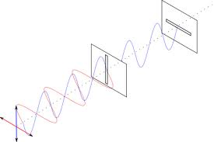
د
م
في
م
ق
في
العلوم
ة
العلوم
الطبيعية
الطبيعية
الإستقطاب (Polarization)
تعتبر ظاهرة الإستقطاب من أهم خصائص الموجات المستعرضة حيث أنها لا تحدث في الموجات الطولية. ويمكن تعريف هذه الظاهرة بأنها تحويل للموجات غير المنتظمة والتي تنتشر في كل الإتجاهات إلى موجات منتظمة تتذبذب في اتجاه واحد فقط عمودي على مسارها
2
0
5
Chem
مقرر مقدمة في العلوم الطبيعية – فصل الفيزياء – قسم الكيمياء – كلية العلوم - جامعة الملك عبدالعزيز – 2019 م

Slide 21
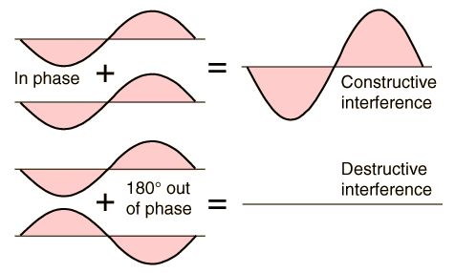
د
م
في
م
ق
في
العلوم
ة
العلوم
الطبيعية
الطبيعية
5. التداخل (Interference)
تعد ظاهرة التداخل أو التراكب من الظواهر الفيزيائية المهمة والتي تحدث بين الموجات. فيحدث بين هذه الموجات تراكب أو تداخل نتيجة صدورهما من مصدر واحد أو تقاربهما في قيمة التردد. وهناك نوعان للتداخل:
2
1
التداخل الهدام (Destructive) وفيه إحدى الموجتين تدمر الأخرى وتوهنها ويحدث ذلك حينما تكون إزاحة الطور بينهما 180 درجة حينها تكون الموجة المشكلة صفرية السعة.
التداخل البناء (Constructive) أي تعزز إحدى الموجتين الأخرى وتشكلان موجة جديدة مضاعفة السعة ويكون ذلك عندما يكون للموجتين المتداخلتين نفس الطور. وبالتالي تصبح قيمة الموجة الناتجة عند نقطة معينة تساوي الجمع المتجهي لقيم كلي الموجتين عند نفس النقطة
2
0
5
Chem
مقرر مقدمة في العلوم الطبيعية – فصل الفيزياء – قسم الكيمياء – كلية العلوم - جامعة الملك عبدالعزيز – 2019 م

Slide 22
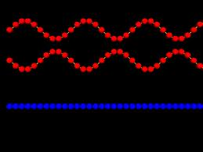
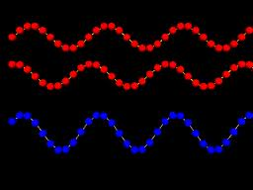
د
م
في
م
ق
في
العلوم
ة
العلوم
الطبيعية
الطبيعية
5. التداخل (Interference)
التداخل الهدام
التداخل البناء
2
0
5
Chem
مقرر مقدمة في العلوم الطبيعية – فصل الفيزياء – قسم الكيمياء – كلية العلوم - جامعة الملك عبدالعزيز – 2019 م

Slide 23
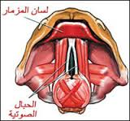
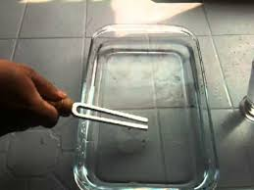
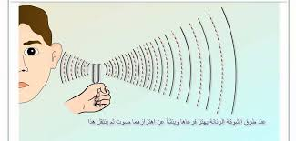
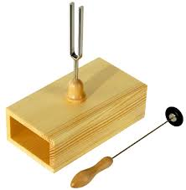
د
م
في
م
ق
في
العلوم
ة
العلوم
الطبيعية
الطبيعية
الصــــــوت
الصوت ظاهرة فيزيائية تنشأ عن اهتزاز الأجسام، وتؤثر في حالة السمع
ينتج الصوت من اهتزاز الأشياء ويتوقف عند توقف الاهتزاز
2
0
5
Chem
مقرر مقدمة في العلوم الطبيعية – فصل الفيزياء – قسم الكيمياء – كلية العلوم - جامعة الملك عبدالعزيز – 2019 م

Slide 24
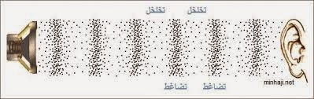
د
م
في
م
ق
في
العلوم
ة
العلوم
الطبيعية
الطبيعية
الصــــــوت
من نعم الله علينا أن خلق لنا آذاناً نسمع بها ونميز من خلالها معظم الإضطرابات التي تصل إليها على شكل موجات صوتية ما يعرف بـ"الصوت".
الصوت هو اضطراب أو تموج تضاغطي ينتقل في المادة بحيث يسبب اهتزازات داخل الأذن ما تلبث أن تتحول إلى إشارات كهربية في المخ بحيث يستطيع التعرف على مصدر الصوت.
الموجات تعتبر شكل
من أشكال الطاقة.
2
0
5
Chem
مقرر مقدمة في العلوم الطبيعية – فصل الفيزياء – قسم الكيمياء – كلية العلوم - جامعة الملك عبدالعزيز – 2019 م

Slide 25
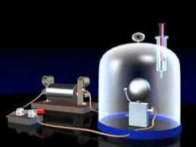
د
م
في
م
ق
في
العلوم
ة
العلوم
الطبيعية
الطبيعية
هل ينتقل الصوت في الفراغ؟
الصوت بحاجة إلى وسط مادي للانتقال فيه، وبالتالي هو لا ينتقل في الفراغ
الوسط المادي مثل المادة: الغازية – السائلة – الصلبة
ينتقل الصوت في الأوساط المختلفة عبر اصطدام جزيئات الوسط بعضها بعضاً
سرعة انتشار الصوت في المواد الصلبة < سرعته في المواد السائلة < سرعته في الغازات
2
0
5
Chem
مقرر مقدمة في العلوم الطبيعية – فصل الفيزياء – قسم الكيمياء – كلية العلوم - جامعة الملك عبدالعزيز – 2019 م

Slide 26
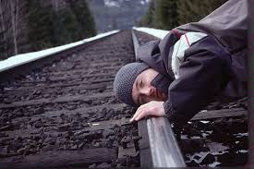
د
م
في
م
ق
في
العلوم
ة
العلوم
الطبيعية
الطبيعية
تــدريـــب
فسري: كان الناس يتنبؤون بقرب وصول القطار بوضع آذانهم على سكة القطار!
الإجابة: لأن الصوت ينتقل في الحديد أسرع من الهواء.
2
0
5
Chem
مقرر مقدمة في العلوم الطبيعية – فصل الفيزياء – قسم الكيمياء – كلية العلوم - جامعة الملك عبدالعزيز – 2019 م

Slide 27
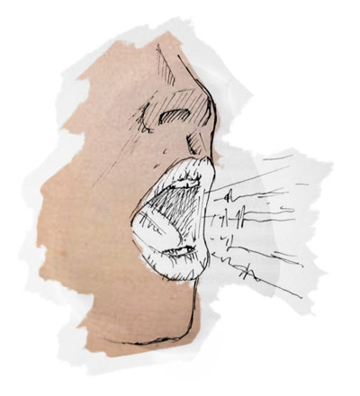
د
م
في
م
ق
في
العلوم
ة
العلوم
الطبيعية
الطبيعية
حقائق عن الموجات الصوتية
يمكن للصوت أن ينتقل في أي وسط مادي.
تختلف سرعة انتقال الصوت بحسب نوع الوسط ودرجة الحرارة فتكون سرعته أعلى في المواد الصلبة وأقل في السوائل و الغازات.
سرعة الصوت في الهواء عند درجة الصفر المئوي هي 331م/ث و تزداد هذه السرعة بإرتفاع درجة الحرارة.
سرعة الصوت في الماء هي 1450م/ث عند الدرجة القياسية (15 درجة مئوية) وتزيد هذه السرعة في المواد الصلبة إلى أن تصل 3000 - 6000 م/ث.
من العوامل المؤثرة في سرعة الصوت كثافة الوسط والتي تلعب دوراً مهما في تباين السرعات.
2
0
5
Chem
مقرر مقدمة في العلوم الطبيعية – فصل الفيزياء – قسم الكيمياء – كلية العلوم - جامعة الملك عبدالعزيز – 2019 م

Slide 28
د
م
في
م
ق
في
العلوم
ة
العلوم
الطبيعية
الطبيعية
أيهما اسرع.. الصوت أم الضوء؟
سرعة انتشار الصوت ضئيلة جداً بالنسبة لسرعة انتشار الضوء، تقريبا
سرعة انتشار الضوء
300000000 م/ث
سرعة انتشار الصوت
300 م/ث
لذلك نسمع الرعد بعد أن نرى البرق بقليل
2
0
5
Chem
مقرر مقدمة في العلوم الطبيعية – فصل الفيزياء – قسم الكيمياء – كلية العلوم - جامعة الملك عبدالعزيز – 2019 م

Slide 29
د
م
في
م
ق
في
العلوم
ة
العلوم
الطبيعية
الطبيعية
مدى الصوت المسموع
20 هرتز 20000 هرتز
المدى المسموع
فوق المسموعة
دون السمعية
تقسم الموجات الصوتية حسب تردداتها إلى ثلاثة اقسام هي:
الموجات السمعية: هي الموجات التي يقع ترددها بين 20 -20000 هيرتز وتمثل الصوت المسموع بواسطة الأذن البشرية العادية حيث أن الحد الأدنى لتردد الصوت الذي تحس بها الأذن الطبيعية هو 20 هيرتز تقريبا والحد الأعلى هو 20 ألف هيرتز وينخفض هذا التردد عند كبار السن إلى حوالي 12000 هيرتز.
الموجات فوق السمعية: هي الموجات التي يزيد ترددها عن 20 ألف هيرتز والتي تعتبر فوق قدرة الأذن البشرية.
الموجات تحت السمعية: هي الموجات التي يقل ترددها عن 20 هيرتز وبالتالي لاتستطيع الأذن البشرية الإحساس.
2
0
5
Chem
مقرر مقدمة في العلوم الطبيعية – فصل الفيزياء – قسم الكيمياء – كلية العلوم - جامعة الملك عبدالعزيز – 2019 م

Slide 30

د
م
في
م
ق
في
العلوم
ة
العلوم
الطبيعية
الطبيعية
تـدريــب
أي الموجات التالية فوق سمعية؟
أ- 250 هرتز
ب- 40 كيلو هرتز
ج- 12 كيلو هيرتز
د- 500 هرتز
2
0
5
Chem
مقرر مقدمة في العلوم الطبيعية – فصل الفيزياء – قسم الكيمياء – كلية العلوم - جامعة الملك عبدالعزيز – 2019 م

Slide 31
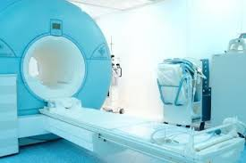
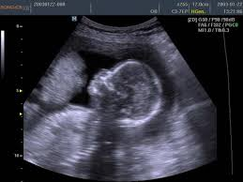
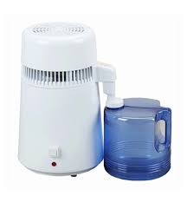
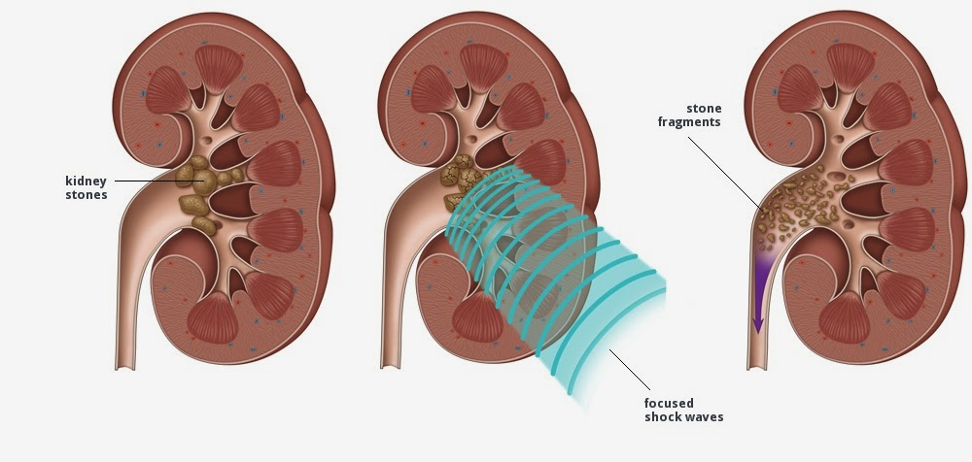
تطبيقات على الأمواج فوق السمعية
د
م
في
م
ق
في
العلوم
ة
العلوم
الطبيعية
الطبيعية
تستخدم الأمواج فوق السمعية في مجالات علمية وطبية مختلفة منها:
2- الكشف عن الأورام
1- التصوير فوق السمعي (تصوير الحمل)
4- تعقيم السوائل وغلي الماء
3- تفتيت الحصى في المثانة أو الكلى
2
0
5
Chem
مقرر مقدمة في العلوم الطبيعية – فصل الفيزياء – قسم الكيمياء – كلية العلوم - جامعة الملك عبدالعزيز – 2019 م

Slide 32
د
م
في
م
ق
في
العلوم
ة
العلوم
الطبيعية
مثــــال
احسبي أقصى طول موجي لموجة صوتية يمكن للأذن البشرية سماعها إذاعلمت أن سرعة الصوت في الهواء 340 م/ث؟
المعطيات والمطلوب
v = 340 m/s
λ ?
f = 20 Hz
الحـــل
v = λ f
λ_{max} = v / f_{min}
340/20 = 17 m
الطبيعية
إذن
أقصى طول موجي يرافق أقل تردد (أقل تردد يمكن سماعه يساوي 20 هيرتز)
2
0
5
Chem
مقرر مقدمة في العلوم الطبيعية – فصل الفيزياء – قسم الكيمياء – كلية العلوم - جامعة الملك عبدالعزيز – 2019 م

Slide 33
د
م
في
م
ق
في
العلوم
ة
العلوم
الطبيعية
الطبيعية
تـدريــب
احسبي أقصر طول موجي لموجة صوتية يمكن للإذن البشرية سماعها إذاعلمتي أن سرعة الصوت في الهواء 340 م/ث؟
10⁻³ cm
13 cm
1.7 cm
2
0
5
Chem
مقرر مقدمة في العلوم الطبيعية – فصل الفيزياء – قسم الكيمياء – كلية العلوم - جامعة الملك عبدالعزيز – 2019 م

Slide 34
د
م
في
م
ق
في
العلوم
ة
العلوم
الطبيعية
الطبيعية
الضوء يمثل نوعاً من الموجات يطلق عليها الموجات الكهرومغناطيسية. يمكن للضوء أن ينتشر في الأوساط المادية حيث تبلغ سرعته في الفراغ مايعادل 300000 كم/ثانية ( 3x10⁸ m/s) وتقل هذه السرعة تبعاً للوسط الذي تنتقل فيه الموجة الضوئية. فلو افترضنا وسطاً معامل انكساره n فإن سرعة الضوء في هذا الوسط v تساوي
c تمثل سرعة الضوء في الفراغ
n هي معامل انكسار الوسط
2
0
5
Chem
مقرر مقدمة في العلوم الطبيعية – فصل الفيزياء – قسم الكيمياء – كلية العلوم - جامعة الملك عبدالعزيز – 2019 م

Slide 35

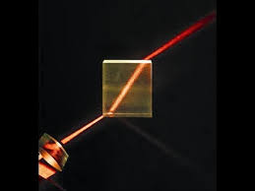
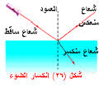
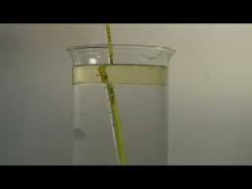
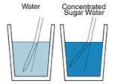
د
م
في
م
ق
في
العلوم
ة
العلوم
الطبيعية
الطبيعية
انكســـــار الضــــــوء
2
0
5
Chem
مقرر مقدمة في العلوم الطبيعية – فصل الفيزياء – قسم الكيمياء – كلية العلوم - جامعة الملك عبدالعزيز – 2019 م

Slide 36
د
م
في
م
ق
في
العلوم
ة
العلوم
الطبيعية
مثــــال
تبلغ سرعة الضوء في وسط ما 200000 كم/ث فما هو معامل انكسار هذا الوسط؟
المعطيات والمطلوب
v = 200000 km/s
= 2 x 10⁸ m/s
n ?
الحـــل
الطبيعية
$$n=\frac{c}{v}=\frac{3x10^{8}}{2x10^{8}}=1.5$$
2
0
5
Chem
مقرر مقدمة في العلوم الطبيعية – فصل الفيزياء – قسم الكيمياء – كلية العلوم - جامعة الملك عبدالعزيز – 2019 م

Slide 37
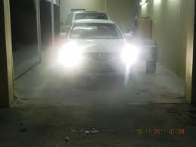
د
م
في
م
ق
في
العلوم
ة
العلوم
الطبيعية
شدة الاستضاءة
الطبيعية
في حياتنا اليومية أنواعاً مختلفة من المصادر الضوئية والتي تختلف في شدتها من مصدر لآخر فنجد بعضها يكاد يضيء والآخر قد لا نستطيع التحديق إليه وأقرب مثال ما يسمى "الزينون" المستبدل في بعض أنوار السيارات والذي يعد مخالفاً لقوانين السير.
قوة أو شدة الإضاءة (الإستضاءة): هي كمية الضوء المنبعث من المصدر الضوئي ويمكن تمثيلها بوحدة الكاندلا (cd) أو الشمعة العيارية.
الفيض الضوئي :هو معدل الإنبعاث الضوئي لكل وحدة زمن ووحدة قياسه «ليومن».
ليومن: وهي الفيض الضوئي الذي ينبعث في الثانية من مصدر نقطي شدته شمعة عيارية واحدة.
الزنون هو ضوء ناتج عن تفاعل كهروكميائي بين المادة الكيميائية في المصباح والكهرباء وينتج عن هذا التفاعل ضوء ابيض الذي يعرف (زينون)
2
0
5
Chem
مقرر مقدمة في العلوم الطبيعية – فصل الفيزياء – قسم الكيمياء – كلية العلوم - جامعة الملك عبدالعزيز – 2019 م

Slide 38
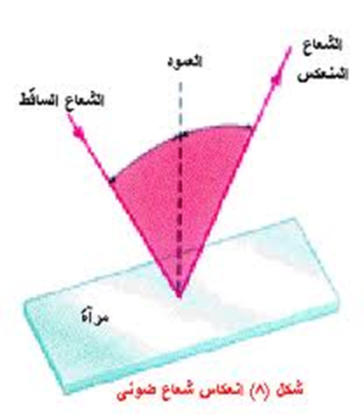
د
م
في
م
ق
في
العلوم
ة
العلوم
الطبيعية
الطبيعية
الانعكاس الضوئي
عندما تسقط حزمة ضوئية بزاوية معينة على سطح أملس فإنها تنعكس reflected عن السطح بنفس الزاوية.
الزاوية بين الشعاع المنعكس والعمود عند نقطة السقوط تعرف بزاوية الانعكاس بينما تعرف الزاوية بين الشعاع الساقط والعمود عند نقطة السقوط بزاوية السقوط.
يمكن تلخيص قانوني الإنعكاس كما يلي:
زاوية السقوط تساوي q_{i} زاوية الإنعكاس q_{r}
الشعاع الساقط والشعاع المنعكس والعمود على السطح العاكس من نقطة السقوط تقع جميعها في مستوى واحد عمودي على السطح العاكس.
2
0
5
Chem
مقرر مقدمة في العلوم الطبيعية – فصل الفيزياء – قسم الكيمياء – كلية العلوم - جامعة الملك عبدالعزيز – 2019 م

Slide 39
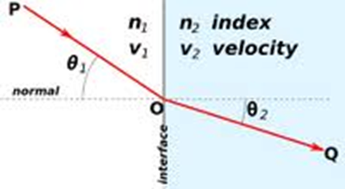
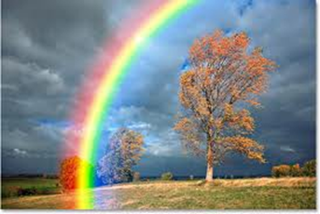
د
م
في
م
ق
في
العلوم
ة
العلوم
الطبيعية
الطبيعية
الانكسار الضوئي
عندما تسقط حزمة ضوئية من وسط إلى وسط آخر مختلف فإنها تنحرف (تنكسر) Refracted عن اتجاهها الأصلي.
الإنكسار: هو التغير في اتجاه الشعاع الضوئي عندما يجتاز السطح الفاصل بين وسطين شفافين مختلفين.
الظاهرة الأساسية لحدوث قوس قزح هي ظاهرة الانكسار الضوئي
قوس قزح طيف يظهر في السماء بعد سقوط المطر أو خلال سقوط المطر
والشمس مشرقة.
2
0
5
Chem
مقرر مقدمة في العلوم الطبيعية – فصل الفيزياء – قسم الكيمياء – كلية العلوم - جامعة الملك عبدالعزيز – 2019 م

Slide 40
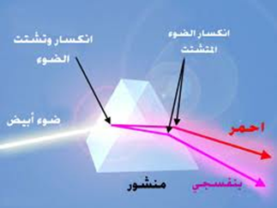
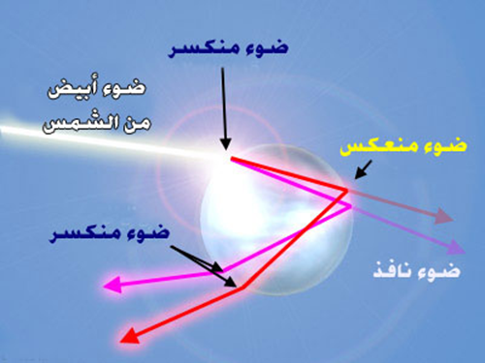
د
م
في
م
ق
في
العلوم
ة
العلوم
الطبيعية
الطبيعية
كيف يحدث قوس قزح
معلومات اثرائية
ضوء الشمس يحتوي على العديد من الالوان الطيفية و هي عبارة عن اشعة ذات اطوال موجية مختلفة.
ان الظاهرة الاساسية لحدوث قوس قزح هي ظاهرة الانكسار الضوئي التي يحدث فيها انحناء للضوء نتيجة لمرور أشعة الضوء في وسطين (الهواء والماء) مختلفين في معامل الانكسار، حيث ينتقل الضوء في هذين الوسطين بسرعتين مختلفتين
لنأخذ قطرة واحدة ذات الشكل الكروي كما هو موضح في الشكل أدناه، هذه القطرة تمثل فكر عمل المنشور الزجاجي عندما يسقط عليه شعاع من الضوء فيتشتت إلى الوان الطيف السبعة المعروفة. ولنأخذ على سبيل التبسيط لونين هما الأحمر والبنفسجي كما في الشكل.
عندما ينفذ الضوء الأبيض قطرة الماء في السماء فإن مكونات الضوء ذات الترددات المختلفة تتباطىء إلى سرعات مختلفة كل حسب تردده. فاللون البنفسجي ينحرف بزاوية كبيرة عندما يعبر من خلال قطرة المطر.
وبهذا الشكل فإن كل قطرة مطر تعمل على تشتيت اشعة الشمس إلى مكوناتها ذات الالوان المختلفة (ألوان الطيف).
2
0
5
Chem
مقرر مقدمة في العلوم الطبيعية – فصل الفيزياء – قسم الكيمياء – كلية العلوم - جامعة الملك عبدالعزيز – 2019 م

Slide 41
د
م
في
م
ق
في
العلوم
ة
العلوم
الطبيعية
الطبيعية
كيف يحدث قوس قزح
معلومات اثرائية
تكون الألوان في القوس اللون الأحمر من الخارج ويتدرج إلى البرتقالي فالأصفر فالأخضر فالأزرق فأزرق غامق (نيلي) فبنفسجي من الداخل.
2
0
5
Chem
مقرر مقدمة في العلوم الطبيعية – فصل الفيزياء – قسم الكيمياء – كلية العلوم - جامعة الملك عبدالعزيز – 2019 م

Slide 42

د
م
في
م
ق
في
العلوم
ة
العلوم
الطبيعية
الطبيعية
كتاب مبادئ العلوم العامة
إعداد أ.د/ عبدالله بن يوسف عبيد وأخرون
الناشر: الخوارزم العلمية – الطبعة الأولى
المرجع
مبـــــــادئ
العلــــــوم
العـــــــامة
2
0
5
Chem
مقرر مقدمة في العلوم الطبيعية – فصل الفيزياء – قسم الكيمياء – كلية العلوم - جامعة الملك عبدالعزيز – 2019 م

